Slide 1
ХАКАТОН АЛЬФА-БАНКА
01
Бизнес-
инсайты
Событие
02
Контекст бизнеса
Новости, которые имеют
значение для вашей компании
03
ТЕГИ
ПЕРСОНАЛИЗАЦИЯ
AI + ИСТОЧНИКИ
Обоснованный вывод
ALPHA HACK / БИЗНЕС-ИНСАЙТЫ
01
Notes:
Командный проект: соединяем новость, интересы бизнеса и сотрудника, затем объясняем значимость события с опорой на источники.

Slide 2
ПРОДУКТ
Новость одна. Задачи у бизнеса — разные.
01
02
03
Информационный шум
Разные приоритеты
Нужны основания
В общей ленте сложно найти события своей отрасли.
Директор, бухгалтер и казначей ищут разные сигналы.
Для решения важны связь с компанией и первоисточник.
Наша задача: отобрать важное → объяснить влияние → показать доказательства
ALPHA HACK / БИЗНЕС-ИНСАЙТЫ
02

Slide 3
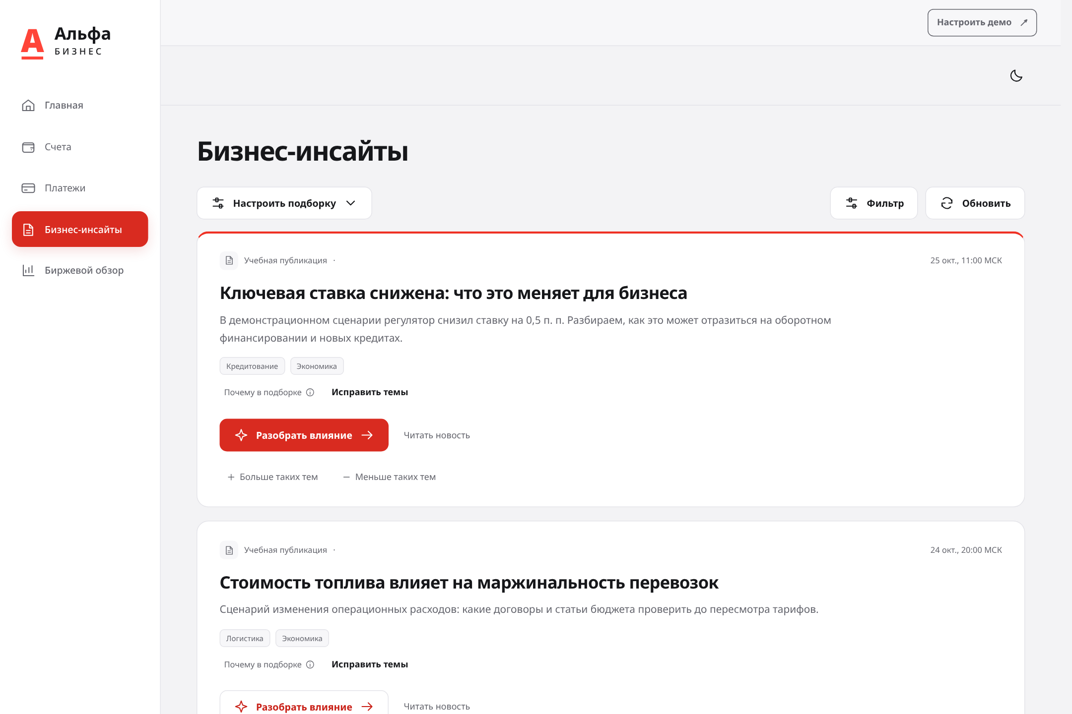
ПРОДУКТ
Персональная лента в бизнес-кабинете
01
Своя подборка
Компания, роль и выбранные темы.
02
Понятный отбор
Теги, причины попадания в ленту, реакции.
03
Разбор в один шаг
Факты, риски и источники рядом с новостью.
Снимок приложения · демонстрационные данные
ALPHA HACK / БИЗНЕС-ИНСАЙТЫ
03

Slide 4
ПЕРСОНАЛИЗАЦИЯ
Интересы бизнеса и человека связаны тегами
КОМПАНИЯ
СОТРУДНИК
Отрасль · ОКВЭД · банковские продукты
Должность · выбор тем · реакции
Логистика
Кредитование
ОБЩИЙ ПРОФИЛЬ
Ставки
Валюты
Инвестиции
Веса тем: 0…2
Налоги
ПЕРСОНАЛЬНАЯ ЛЕНТА
Темы можно выбирать и отключать. Отключённая тема получает вес 0.
ALPHA HACK / БИЗНЕС-ИНСАЙТЫ
04
Notes:
В интерфейсе сотрудник выбирает личные темы и отключает темы бизнеса для своей ленты. Общие корпоративные теги и веса задаются через backend; автоматическая разметка сохраняет ручные теги.

Slide 5
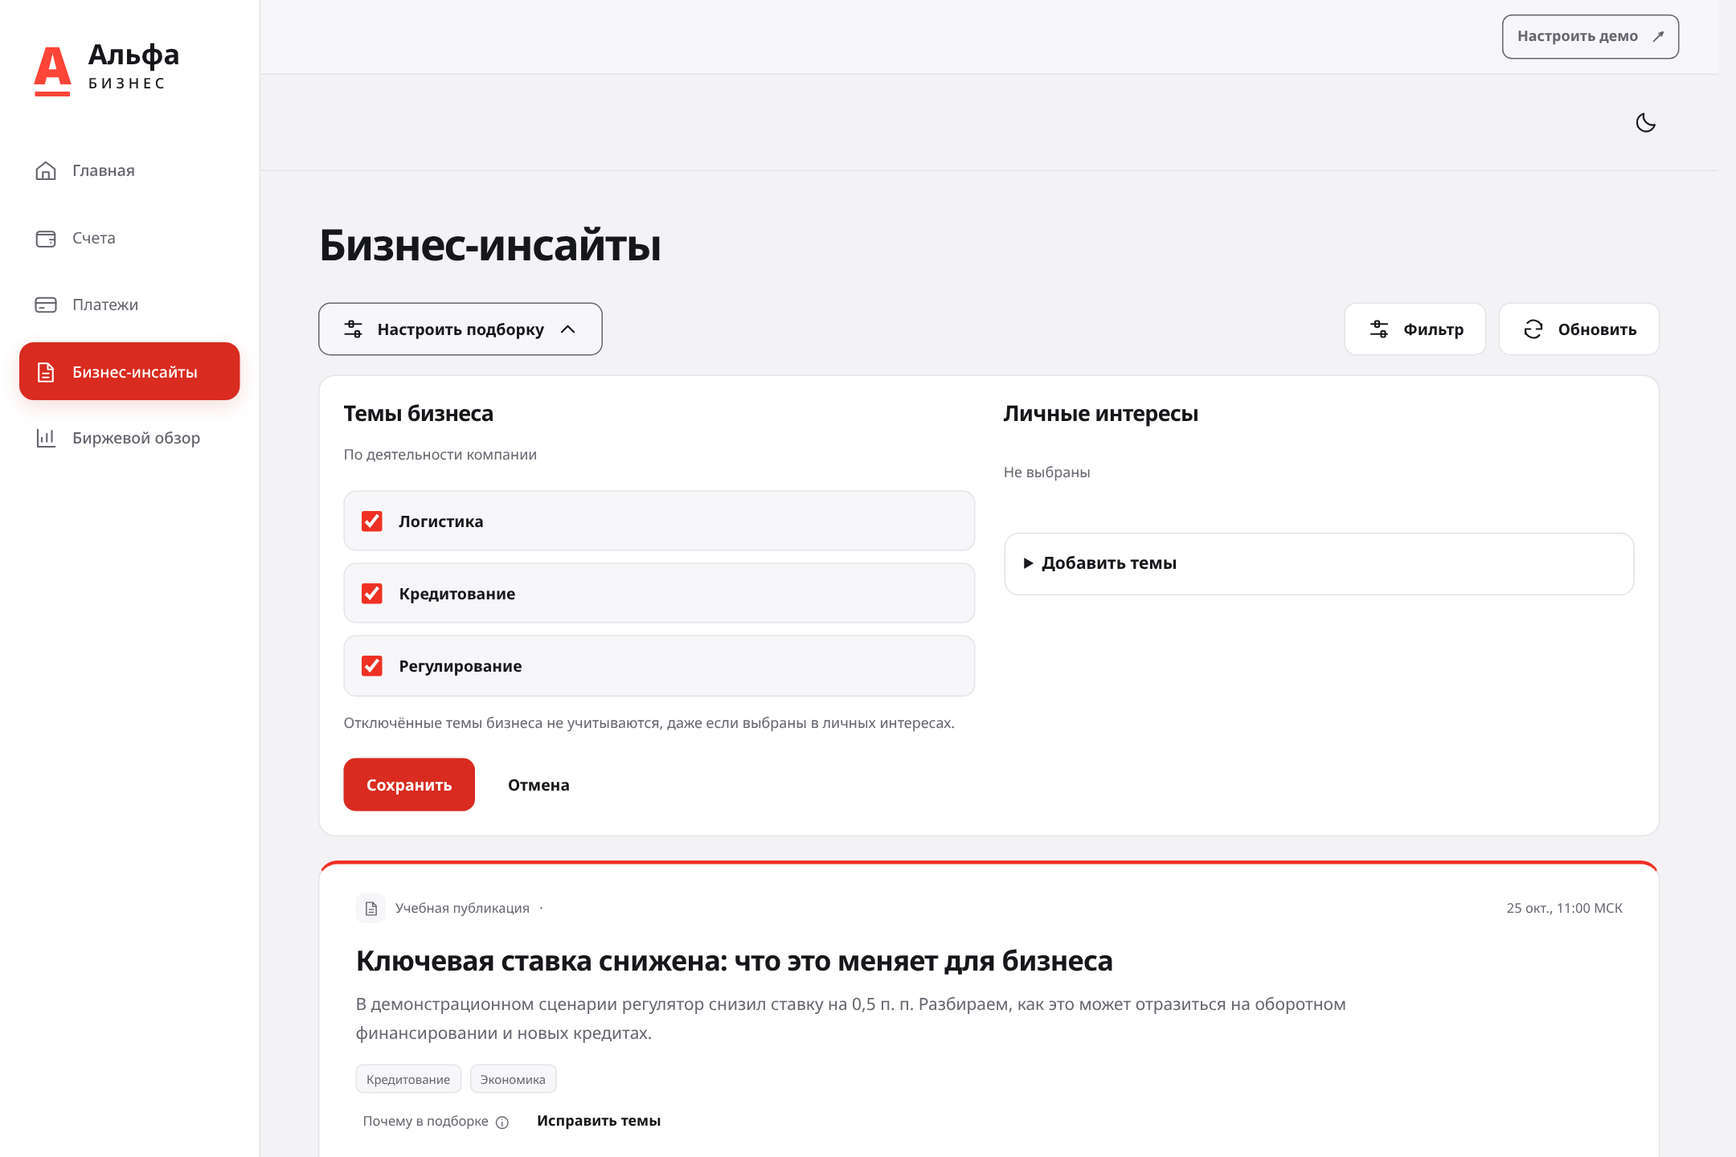
ТЕГИ В ИНТЕРФЕЙСЕ
Пользователь управляет своей подборкой
Выбрать
Добавить личные темы из справочника.
Отключить
Убрать влияние ненужной темы бизнеса.
Уточнить
Лайками и дизлайками скорректировать веса.
Общий набор тегов компании и веса — в backend.
ALPHA HACK / БИЗНЕС-ИНСАЙТЫ
05

Slide 6
УСТРОЙСТВО СИСТЕМЫ
Архитектура: API, worker и единое хранилище
Frontend
FastAPI + сервисы
PostgreSQL 17
JavaScript · Vite
Профиль · лента · реакции · разборы
Данные · очередь · поиск
очередь задач
чтение / запись
Источники
Python worker
LLM-шлюз
RSS · MOEX
CSV · отчёты банка
Сбор · разметка · RAG-разборы
Qwen · GLM
Уточняющие вопросы вызывают агента через API. Очередь AI-задач хранится в PostgreSQL.
ALPHA HACK / БИЗНЕС-ИНСАЙТЫ
06

Slide 7
ОБРАБОТКА ДАННЫХ
От источника до персональной новости
01
Сбор
02
Нормализация
03
AI-разметка
RSS, CSV компаний
и материалы банка
Текст, дата, ссылка
и удаление дублей
Теги, география
и деловая значимость
04
Профиль
05
Ранжирование
06
Снимок ленты
Компания + роль
+ интересы + реакции
Отбор и сортировка
по явным правилам
Порядок, версия
профиля и события
104 подготовленные публикации в репозитории · свежие данные поступают через worker
ALPHA HACK / БИЗНЕС-ИНСАЙТЫ
07

Slide 8
РАНЖИРОВАНИЕ
Релевантность можно объяснить
ТЕМЫ
ЗНАЧИМОСТЬ
СВЕЖЕСТЬ
ГЕОГРАФИЯ
Совпадение
с интересами
×
Деловой смысл
события
×
Возраст
публикации
×
Связь с регионом
деятельности
Сначала связь с бизнесом. Затем порядок в ленте.
Локальное событие требует отраслевой или личной темы.
Неизвестная география не даёт бонус. Отключённая тема не повышает балл.
ALPHA HACK / БИЗНЕС-ИНСАЙТЫ
08
Notes:
Это схема факторов, а не полная формула. Точная формула приведена в readme.md и ranking.py. Для отбора требуется деловая значимость не ниже 0,3; свежесть не создаёт релевантность сама.

Slide 9
RAG И ДОКАЗАТЕЛЬСТВА
AI-агент: поиск, вывод, проверка
01
02
03
Контекст
Поиск
Черновик
Новость + снимок
профиля компании
До 3 запросов
по отчётам банка
Выводы + ID
подтверждающих отрывков
Проверка сервером
Проверка моделью
Готовый разбор
JSON · цитаты · признаки компании
Подтверждённость каждого вывода
Результат + источники + ограничения
При замечаниях — один цикл коррекции. Неподтверждённый результат не публикуется.
ALPHA HACK / БИЗНЕС-ИНСАЙТЫ
09

Slide 10
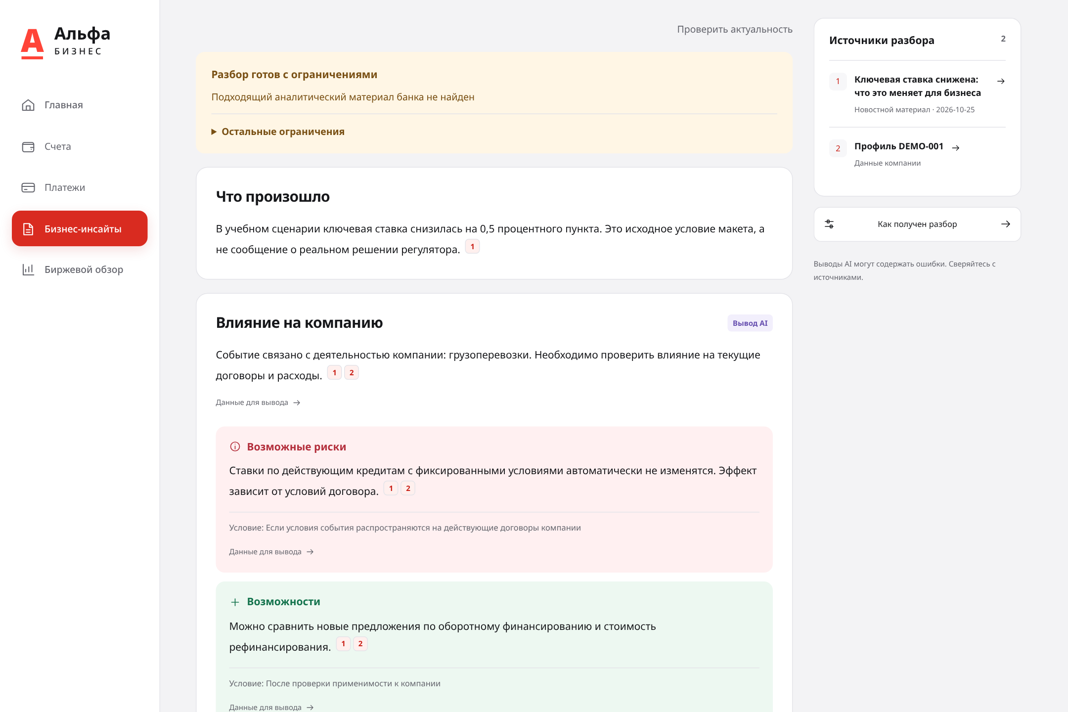
AI-РАЗБОР В ИНТЕРФЕЙСЕ
Вывод можно раскрыть до первоисточника
Факт → источник
Цитата связана с конкретным выводом.
Вывод → компания
Видно, какие данные профиля использованы.
Вопрос → контекст
Уточнение опирается на исходный разбор.
Снимок приложения · демонстрационный сценарий
ALPHA HACK / БИЗНЕС-ИНСАЙТЫ
10

Slide 11
БЕЗОПАСНОСТЬ AI
Защита от вредоносных инструкций и кода
01
Данные отделены от команд
Инструкции внутри новости или отчёта не являются задачей агента.
JSON
02
Нет инструмента исполнения кода
Проверяемый
контракт
вместо доступа
к исполнению
Модели не предоставлены shell, Python и произвольные файловые действия.
03
Ответ проходит строгую схему
JSON, разрешённые теги, ограничения полей и размеров.
04
Вывод проходит проверку
Сервер сверяет источники и цитаты; модель проверяет обоснованность.
Дополнительно: HTTPS, запрет редиректов с ключом, лимиты запросов и контроль бюджета.
ALPHA HACK / БИЗНЕС-ИНСАЙТЫ
11
Notes:
Показываем реализованные меры защиты от prompt injection и исполнения входного кода. Эти меры не означают подтверждённую абсолютную защиту; банковская авторизация в прототипе имитируется.

Slide 12
СТЕК
Технологии по слоям
WEB
API
DATA
JavaScript + Vite 8
Python 3.12 + FastAPI
PostgreSQL 17
HTML / CSS · адаптивный интерфейс
Node.js 22.12+
Uvicorn · Pydantic
HTTP / JSON
SQLAlchemy · psycopg
JSONB · полнотекстовый поиск
AI
INGEST
CHECKS
Qwen + GLM
RSS / MOEX / документы
pytest + Node test
Разметка · контекст · анализ
Собственный RAG-оркестратор
httpx · feedparser · pandas
PyMuPDF / Tesseract для PDF
Mock LLM · тесты API
Docker Compose для БД
ALPHA HACK / БИЗНЕС-ИНСАЙТЫ
12

Slide 13
МОДЕЛЬ ДАННЫХ
Данные сохраняют контекст решения
Компания
Снимок контекста
AI-разбор
Профиль · корпоративные теги
Факты компании на момент разбора
Выводы · версии · источники
Пользователь
Снимок ленты
Отчёты и фрагменты
Роль · темы · реакции
Порядок · оценки · новости
Документ · страница · цитата
Схема основных связей · источники разбора сохраняются как ссылки в результате
ALPHA HACK / БИЗНЕС-ИНСАЙТЫ
13
Notes:
Контекст компании и версии данных фиксируются. Очередь, кеш, события и служебное состояние также хранятся в PostgreSQL. Связь отчётов с разбором логическая через сохранённые ссылки на источники.

Slide 14
РАБОТА СЕРВИСА
Фоновая обработка и управляемый расход
RSS + MOEX
15 минут
100
Разметка новости
5 минут / 1 запись
попыток LLM за сутки в одной БД
Разметка компании
2 минуты / 1 профиль
50 ₽
резерв общего бюджета команды
Очередь разборов
5 секунд
Значения по умолчанию из конфигурации. Готовые разборы кешируются с учётом версий.
ALPHA HACK / БИЗНЕС-ИНСАЙТЫ
14

Slide 15
ВОСПРОИЗВОДИМОСТЬ
Запуск и проверка перед демонстрацией
01
02
03
Интерфейс
API + данные
Полный сценарий
Node.js
npm ci → npm run demo
Python + PostgreSQL
init_db → demo_data → server
Ключ LLM + отчёты
worker → AI-разбор
Проверки
pytest: профиль, ранжирование, API, источники и ошибки
Node test + сборка Vite · инструкции в setup.md
ALPHA HACK / БИЗНЕС-ИНСАЙТЫ
15
Notes:
Платные LLM-запросы в автоматических тестах заменяются тестовыми транспортами. Для тестов с БД включаются RUN_DATABASE_TESTS и RUN_DB_INTEGRATION. Точные результаты текущей проверки сообщаются отдельно от возможностей тестового набора.

Slide 16
РЕЗУЛЬТАТ
От новости — к обоснованному действию
ЛИЧНО
ПОНЯТНО
ПРОВЕРЯЕМО
Интересы бизнеса
и сотрудника
Явные правила
подбора новостей
Выводы с цитатами
и источниками
Бизнес-инсайты
github.com/Mishgite/Alpha_Hack_News_Analytics
ALPHA HACK / БИЗНЕС-ИНСАЙТЫ
16
Notes:
Наш результат — работающий прототип персональной новостной аналитики для бизнеса. Демонстрация: сменить компанию и роль, настроить темы, открыть разбор и проверить источник.

